Slide 1
Геймери
Презентація на тему:
Молодіжні субкультури

Slide 2
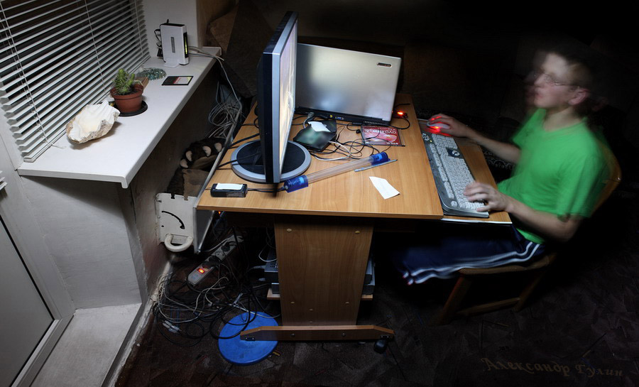
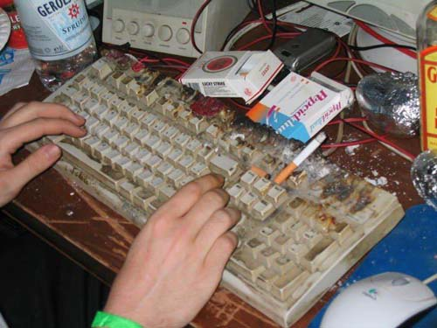
Геймери — це прихильники комп'ютерних ігор, які вбачають в іграх сенс свого життя.

Slide 3
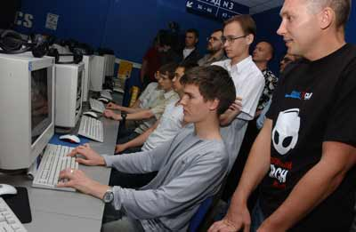
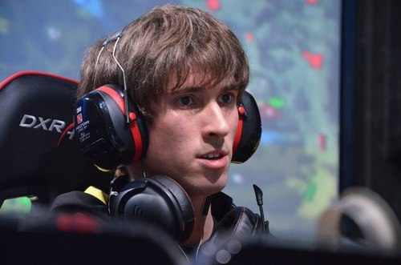
Найчастіше геймерами є підлітки. Фактично гра у підлітка займає увесь вільний від навчання час. Найбільш організованим різновидом геймерів є “квакери”, прихильники комп’ютерної гри “Quake”.

Slide 4
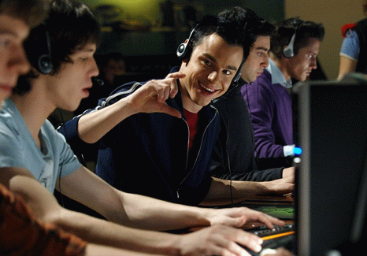
Субкультура геймерів зародилася нещодавно. З появою комп'ютерних ігор, а пізніше й Інтернету молодь стала активно спілкуватися в мережі.

Slide 5
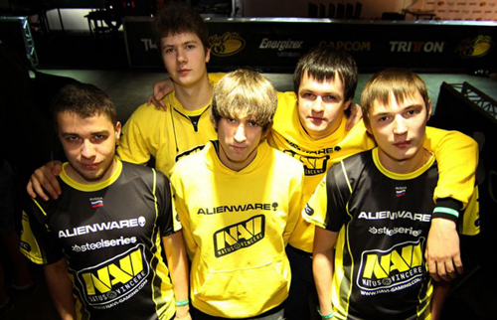
Комп'ютерні мережеві ігри для них — це можливість спілкуватися в дії: разом з іншими, часто іноземними, однолітками проходити завдання та перемагати ворогів.

